Slide 1





CHÀO MỪNG CÁC EM HỌC SINH ĐẾN VỚI BÀI HỌC MÔN ĐỊA LÍ LỚP 8
ĐỊA LÍ 8

Slide 2
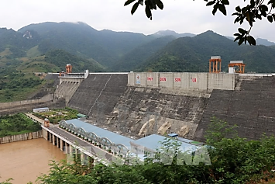
KHỞI ĐỘNG
THỦY ĐIỆN SƠN LA

Slide 3
THỦY ĐIỆN SƠN LA
Nhà máy thủy điện Sơn La được xây dựng trên dòng chính sông Đà tại xã Ít Ong, huyện Mường La, tỉnh Sơn La, chảy trên khu vực núi cao Tây Bắc nên sông có sức nước mạnh và chảy xiết, tạo nên công suất lắp máy 2.400 MW, đến thời điểm hiện tại thủy điện Sơn La trở thành nhà máy thủy điện lớn nhất Việt Nam và khu vực Đông Nam Á. Đó là một ví dụ minh chứng cho ảnh hưởng của địa hình đến sông ngòi và khai thác kinh tế nước ta. Vậy bên cạnh ảnh hưởng đến sông ngòi và ngành thủy điện thì địa hình nước ta còn ảnh hưởng đến sự phân hóa tự nhiên và khai thác kinh tế nào khác? Để biết được những điều này, chúng ta cùng tìm hiểu qua bài học hôm nay

Slide 4
BÀI 3: ẢNH HƯỞNG CỦA ĐỊA HÌNH ĐỐI VỚI SỰ PHÂN HOÁ TỰ NHIÊN VÀ KHAI THÁC KINH TẾ
1.Ảnh hưởng của địa hình đối với sự phân hóa lãnh
thổ tự nhiên
a. Đối với khí hậu và sinh vật

Slide 5


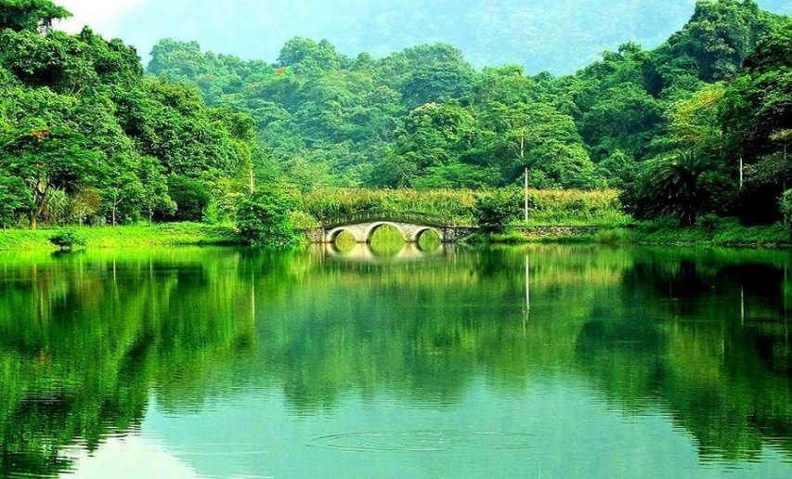

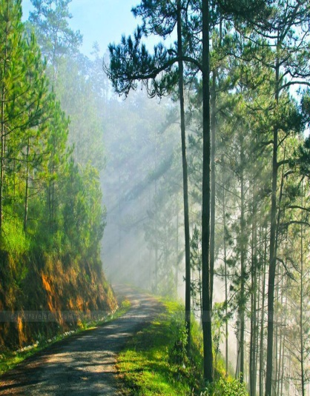
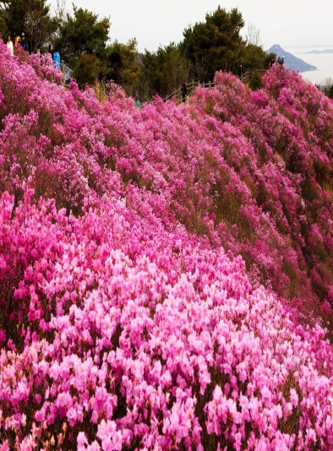


BÀI 3
3
ẢNH HƯỞNG CỦA ĐỊA HÌNH ĐỐI VỚI SỰ PHÂN
HÓA TỰ NHIÊN VÀ KHAI THÁC KINH TẾ
a. Đối với khí hậu và sinh vật
Đai ôn đới gió mùa trên núi: sinh vật là các loài thực vật ôn đới ví dụ như đỗ quyên, lãnh sam, thiết sam...
Đai cận nhiệt đới gió mùa trên núi: sinh vật gồm có rừng cận nhiệt lá rộng, rừng lá kim ví dụ như rừng thông ở Đà Lạt.
Đai nhiệt đới gió mùa: sinh vật tiêu biểu là hệ sinh thái rừng nhiệt đới ẩm lá rộng thường xanh và rừng nhiệt đới gió mùa ví dụ như ở VQG Cúc Phương.
Quan sát các hình ảnh và kênh chữ SGK, cho biết độ cao địa hình ảnh hưởng đến sinh vật như thế nào? Cho ví dụ.
Vườn quốc gia (VQG) Cúc Phương
Thông Đà Lạt Đỗ quyên Sa Pa

Slide 6
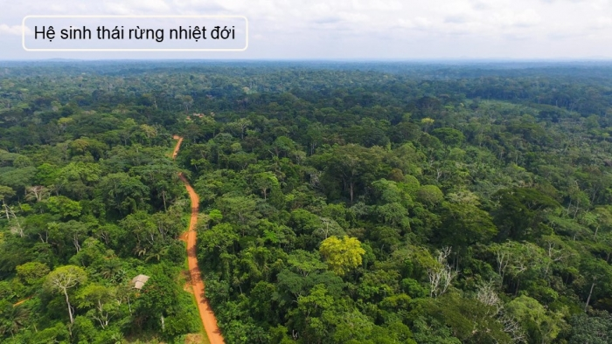

Slide 7


Slide 8
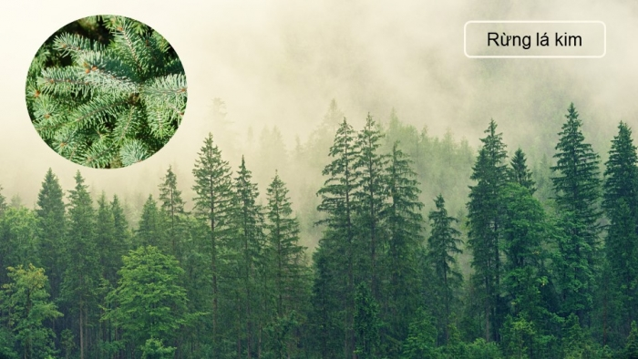

Slide 9
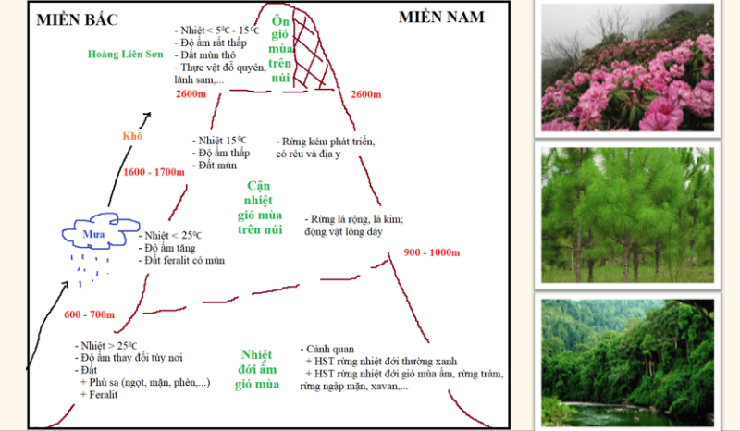

Slide 10
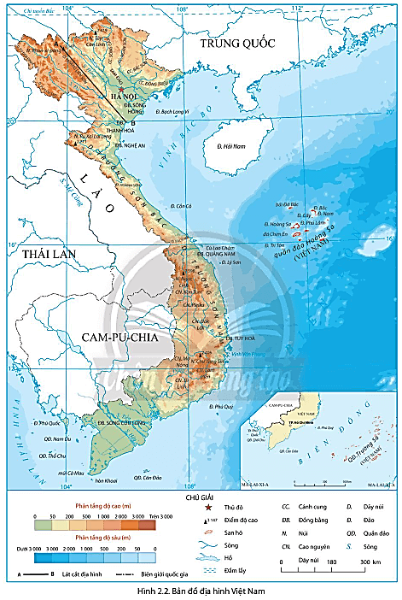
Cho biết hướng của các sườn núi ảnh hưởng đến khí hậu và sinh vật như thế nào? Cho ví dụ.

Slide 11
Cho biết hướng của các sườn núi ảnh hưởng đến khí hậu và sinh vật như thế nào? Cho ví dụ.
- Ở sườn đón gió: mưa nhiều, sinh vật phát triển.
- Ở sườn khuất gió: mưa ít, sinh vật nghèo nàn hơn.
- Ví dụ: Trường Sơn Đông, Trường Sơn Tây, bên nắng đốt (ven biển miền Trung), bên mưa quây (Tây Nguyên).

Slide 12
BÀI 3: ẢNH HƯỞNG CỦA ĐỊA HÌNH ĐỐI VỚI SỰ PHÂN HOÁ TỰ NHIÊN VÀ KHAI THÁC KINH TẾ
1.Ảnh hưởng của địa hình đối với sự phân hoá lãnh thổ tự nhiên
a. Đối với khí hậu và sinh vật
- Theo độ cao: chia thành 3 vòng đai tự nhiên: nhiệt đới gió mùa, cận nhiệt đới gió mùa trên núi, ôn đới gió mùa trên núi.
- Theo hướng sườn:
+ Ở sườn đón gió: mưa nhiều, sinh vật phát triển.
+ Ở sườn khuất gió: mưa ít, sinh vật nghèo nàn hơn.

Slide 13
1.Ảnh hưởng của địa hình đối với sự phân hoá lãnh thổ tự nhiên
b. Đối với sông ngòi và đất

Slide 14
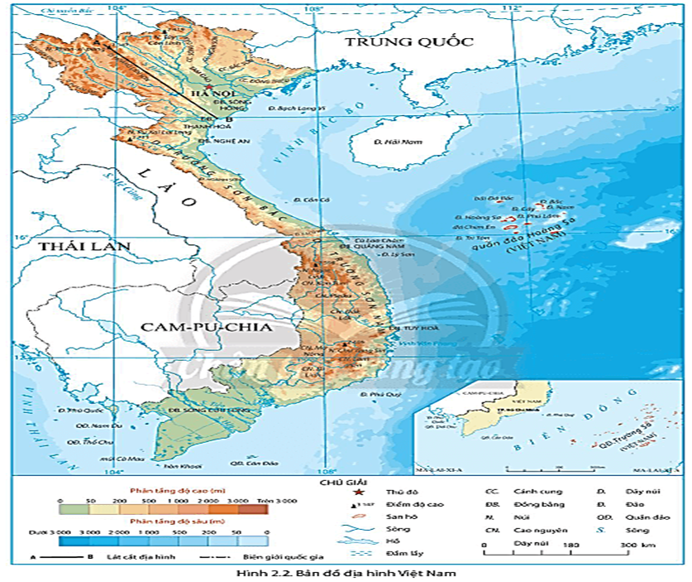
Xác định các sông chảy theo hướng TB-ĐN và vòng cung trên bản đồ địa hình. Giải thích

Slide 15
Xác định các sông chảy theo hướng TB-ĐN và vòng cung trên bản đồ địa hình. Giải thích
- Hướng TB - ĐN: sông Hồng, sông Đà, sông Mã, sông Cả, sông Hậu,…
- Hướng vòng cung: sông Cầu, sông Thương, sông Gâm,…
- Nguyên nhân: hướng nghiêng TB- ĐN và vòng cung của địa hình ảnh hưởng đến hướng chảy sông ngòi.

Slide 16
Cho biết độ dốc địa hình ảnh hưởng đến tốc độ dòng chảy như thế nào? Cho ví dụ

Slide 17
Cho biết độ dốc địa hình ảnh hưởng đến tốc độ dòng chảy như thế nào? Cho ví dụ
- Ở vùng núi sông thường chảy nhanh
(ví dụ: sông Đà).
- Ở vùng đồng bằng sông chảy chậm và điều hòa (ví dụ: sông Hậu).

Slide 18
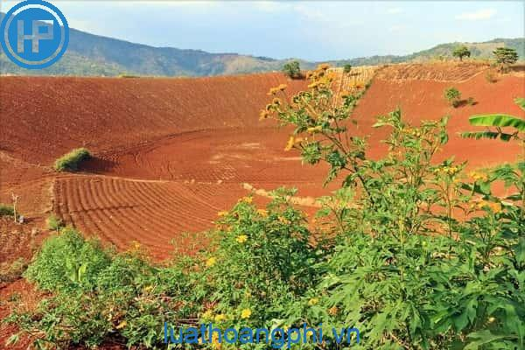
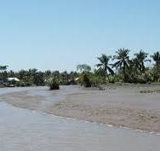
BÀI 3
3
ẢNH HƯỞNG CỦA ĐỊA HÌNH ĐỐI VỚI SỰ PHÂN
HÓA TỰ NHIÊN VÀ KHAI THÁC KINH TẾ
Kể tên các loại đất ở khu vực đồi núi và đồng bằng của nước ta.
Đất feralit
Đất phù sa

Slide 19
BÀI 3
3
ẢNH HƯỞNG CỦA ĐỊA HÌNH ĐỐI VỚI SỰ PHÂN
HÓA TỰ NHIÊN VÀ KHAI THÁC KINH TẾ
Kể tên các loại đất ở khu vực đồi núi và đồng bằng của nước ta.
- Ở khu vực đồi núi: đất feralit trên đá badan, đất feralit trên đá vôi và trên các loại đá khác.
-Ở khu vực đồng bằng: đất phù sa sông, đất phèn, đất mặn, đất cát biển, đất xám trên phù sa cổ.
Đất feralit
- Đất feralit ở khu vực đồi núi
- Đất phù sa ở khu vực đồng bằng
Đất phù sa

Slide 20
b. Đối với sông ngòi và đất
- Đối với sông ngòi:
+ Hướng nghiêng địa hình ảnh hưởng đến hướng chảy sông ngòi: theo 2 hướng chính là tây bắc- đông nam và vòng cung.
+ Độ dốc ảnh hưởng đến tốc độ dòng chảy: ở vùng núi sông thường chảy nhanh, vùng đồng bằng sông chảy chậm và điều hòa hơn.
- Đối với đất: khu vực đồi núi chủ yếu là đất feralit, khu vực đồng bằng là đất phù sa. Càng lên cao độ dày tầng đất càng giảm dần.

Slide 21
BÀI 3: ẢNH HƯỞNG CỦA ĐỊA HÌNH ĐỐI VỚI SỰ PHÂN HOÁ TỰ NHIÊN VÀ KHAI THÁC KINH TẾ
2.Ảnh hưởng của địa hình đối với khai thác kinh tế
a. Đối với địa hình miền núi

Slide 22
* GV chia lớp làm 4 nhóm
*GV yêu cầu HS quan sát hình 3.1, 3.2 và thông tin trong bày, thảo luận nhóm trong 5 phút để trả lời các câu hỏi theo phiếu học tập sau:
Nhóm 1- 2 - phiếu học tập số 1
-Nêu những thuận lợi và khó khăn của địa hình đồi núi đối với khai thác kinh tế.
-Tìm ví dụ về ảnh hưởng của địa hình đồi núi đối với khai thác kinh tế.
Nhóm 3 - phiếu học tập số 2
-Nêu những thuận lợi và khó khăn của địa hình đồng bằng đối với khai thác kinh tế.
-Tìm ví dụ về ảnh hưởng của địa hình đồng bằng đối với khai thác kinh tế.
Nhóm 4 - phiếu học tập số 3
- Nêu những thuận lợi và khó khăn của địa hình bờ biển đối với khai thác kinh tế.
-Tìm ví dụ về ảnh hưởng của địa hình bờ biển đối với khai thác kinh tế.

Slide 23
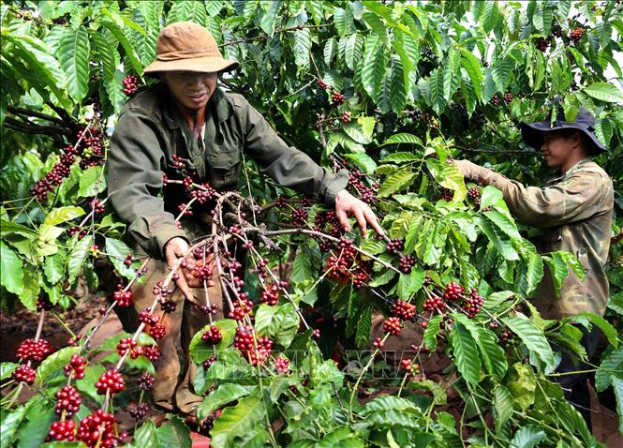
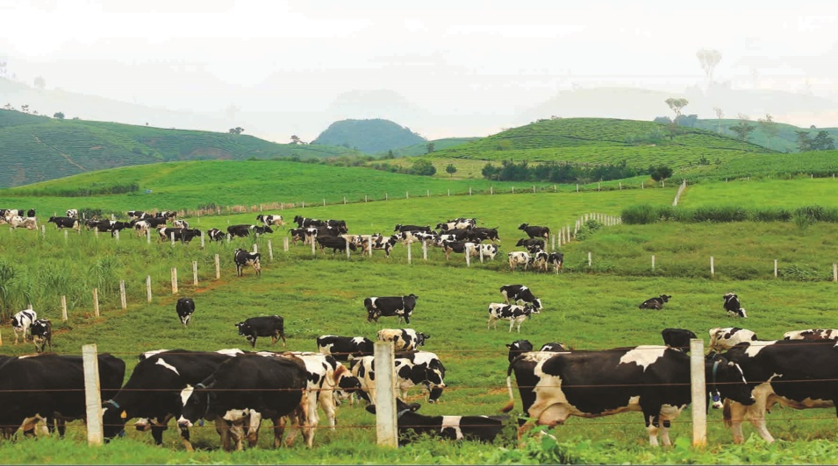
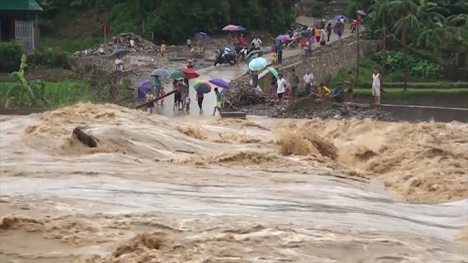
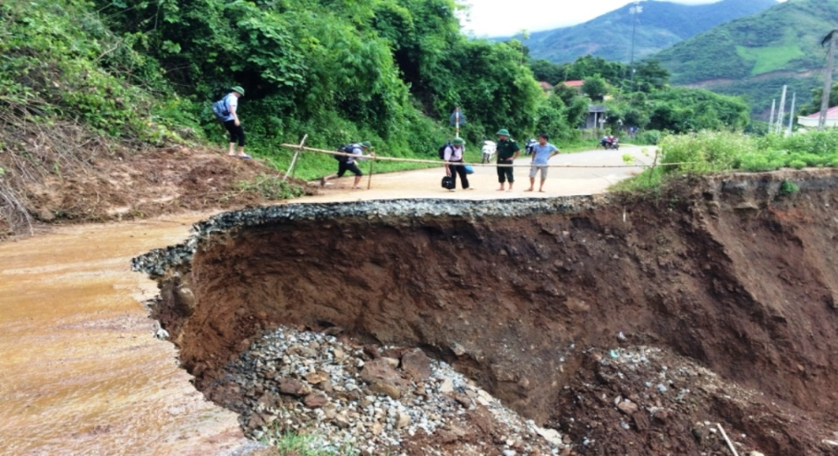
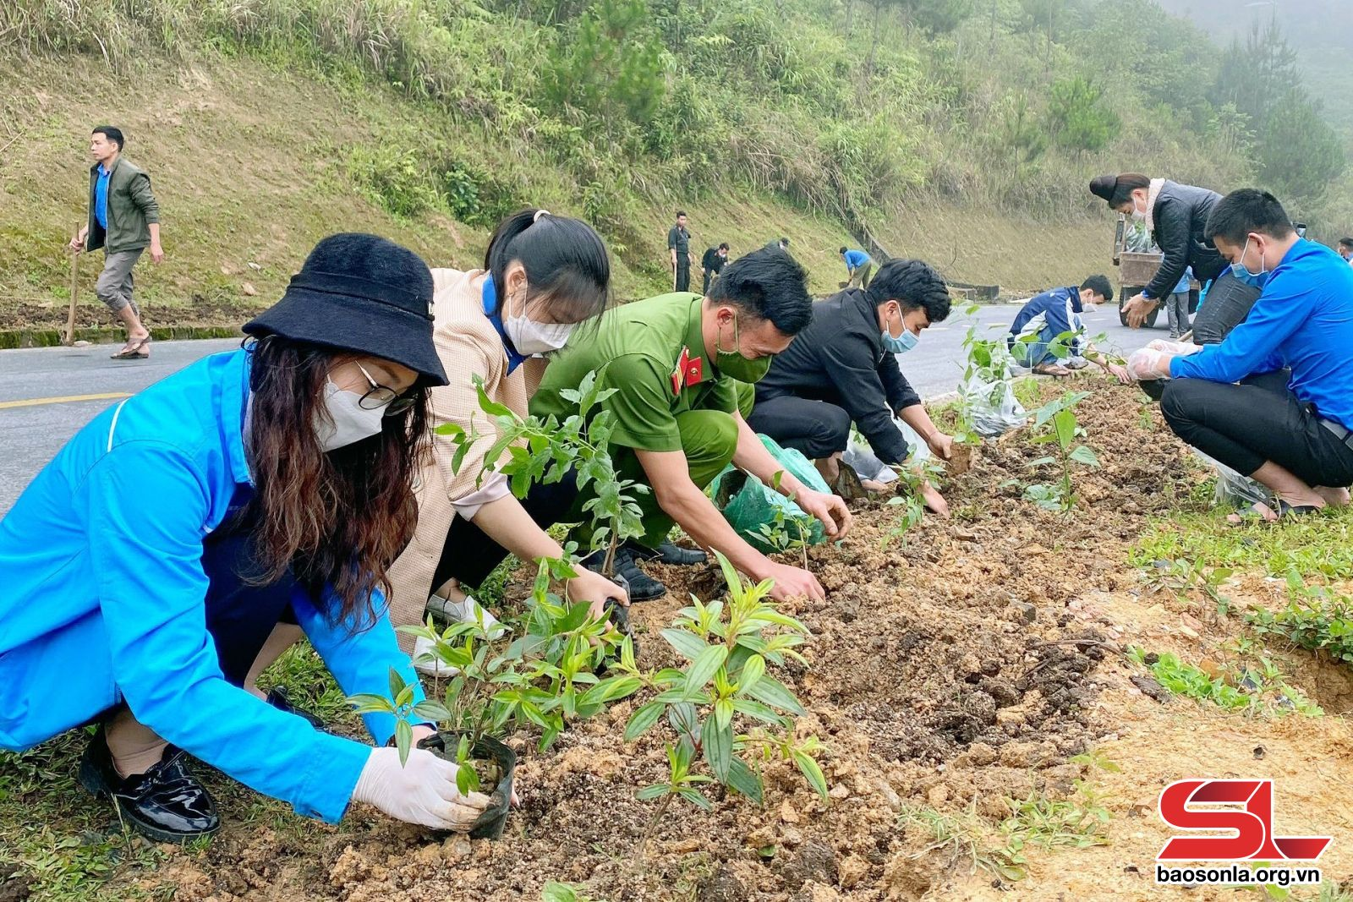
BÀI 3
Những thế mạnh và hạn chế của địa hình
Đồi núi đối với khai thác kinh tế
Trồng cà phê ở Tây Nguyên
Chăn nuôi bò sữa ở Tây Bắc
Lũ quét ở Tây Bắc
Sạt lở đất ở Tây Nguyên

Slide 24

BÀI 3
ẢNH HƯỞNG CỦA ĐỊA HÌNH ĐỐI VỚI SỰ PHÂN
HÓA TỰ NHIÊN VÀ KHAI THÁC KINH TẾ
Khó khăn: địa hình bị chia cắt gây hạn chế trong việc xây dựng cơ sở hạ tầng, phát triển giao thông và hay xảy ra thiên tai: lũ quét, sạt lở đất…
Ví dụ:
+ Thế mạnh: trồng cà phê ở Tây Nguyên, chăn nuôi bò sữa ở Tây Bắc.
+ Hạn chế: lũ quét ở Tây Bắc, sạt lở đất ở Tây Nguyên.
a.Đối với địa hình đồi núi
Thuận lợi:+ Hình thành các vùng chuyên canh cây công nghiệp, cây ăn quả, chăn nuôi gia súc lớn và lâm nghiệp.
+ Phát triển thủy điện, khai thác và chế biến khoáng sản
1

Slide 25
2. Ảnh hưởng của địa hình đối với khai thác kinh tế
a. Đối với địa hình đồi núi
- Thuận lợi:
+ Hình thành các vùng chuyên canh cây công nghiệp, cây ăn quả, chăn nuôi gia súc lớn và lâm nghiệp.
+ Phát triển thủy điện, khai thác và chế biến khoáng sản.
- Khó khăn: địa hình bị chia cắt gây hạn chế trong việc xây dựng cơ sở hạ tầng, phát triển giao thông và hay xảy ra thiên tai: lũ quét, sạt lở đất…

Slide 26
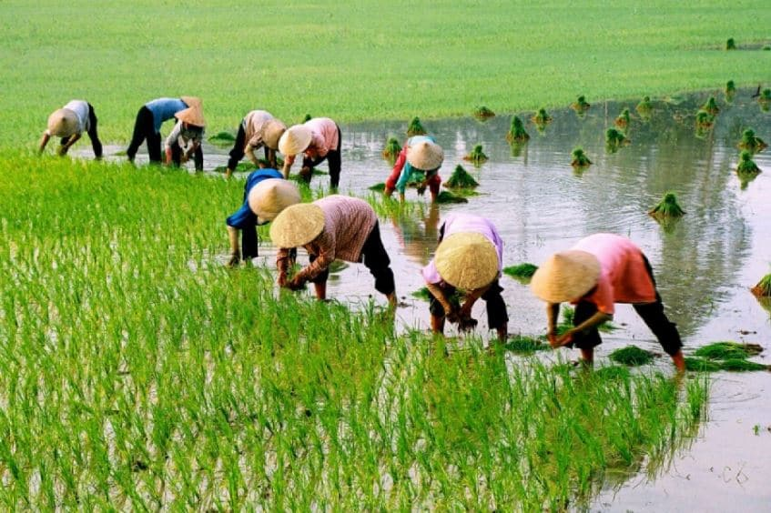
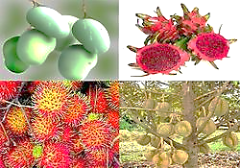
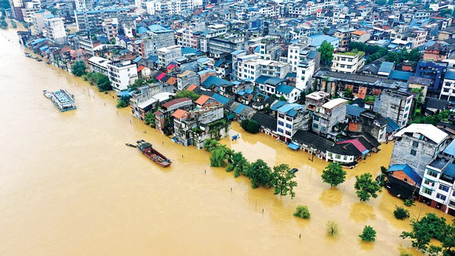
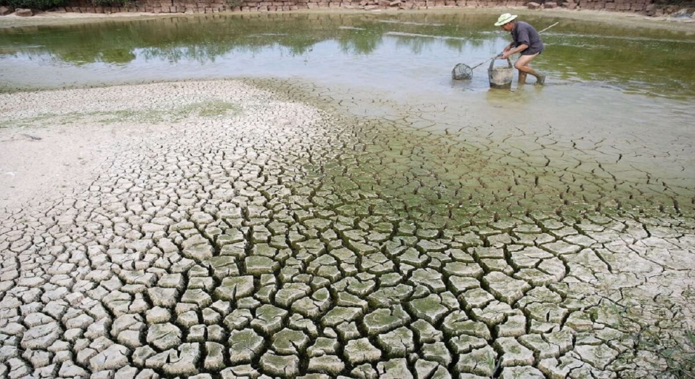
BÀI3
Những thế mạnh và hạn chế của địa hình
đồng bằng đối với khai thác kinh tế
Trồng lúa ở ĐB. Sông Hồng
Trồng cây ăn quả ở ĐB. Sông Cửu Long
Ngập lụt ở ĐB. Sông Hồng
Đất bị bạc màu ở ĐB. Sông Cửu Long

Slide 27

BÀI 3
ẢNH HƯỞNG CỦA ĐỊA HÌNH ĐỐI VỚI SỰ PHÂN
HÓA TỰ NHIÊN VÀ KHAI THÁC KINH TẾ
b. Đối với địa hình đồng bằng
- Thuận lợi: đất phì nhiêu ở đồng bằng là vùng sản xuất lương thực, thực phẩm, cây ăn quả; phát triển thủy sản, thuận lợi cho cư trú và hình thành các trung tâm kinh tế.
- Khó khăn: thiên tai: bão, lụt, hạn hán…
Ví dụ:
+ Thế mạnh: trồng lúa ở ĐB. Sông Hồng, trồng cây ăn quả như chôm chôm, xoài, sầu riêng… ở ĐB. Sông Cửu Long.
+ Hạn chế: ngập lụt ở ĐB. Sông Hồng, đất bị bạc màu ở ĐB. Sông Cửu Long.

Slide 28
b. Đối với địa hình đồng bằng
- Thuận lợi: đất phì nhiêu ở đồng bằng là vùng sản xuất lương thực, thực phẩm, cây ăn quả; phát triển thủy sản, thuận lợi cho cư trú và hình thành các trung tâm kinh tế.
- Khó khăn: thiên tai: bão, lụt, hạn hán…

Slide 29
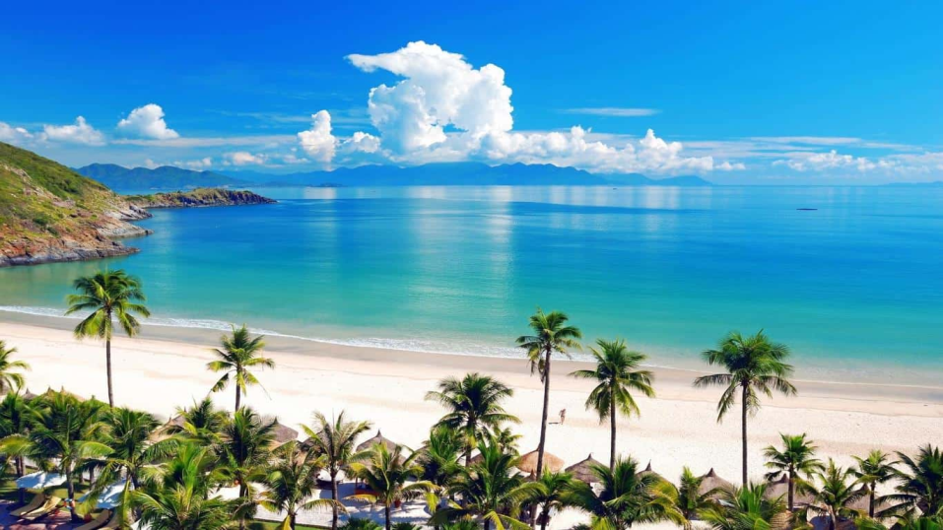
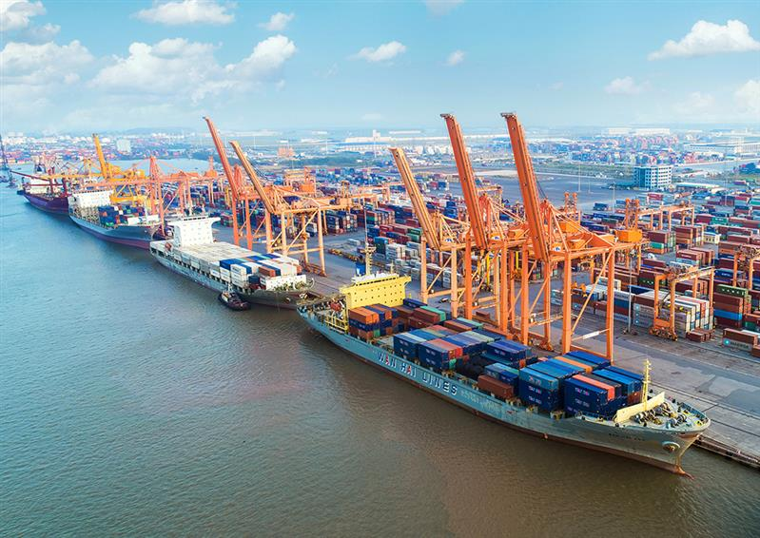
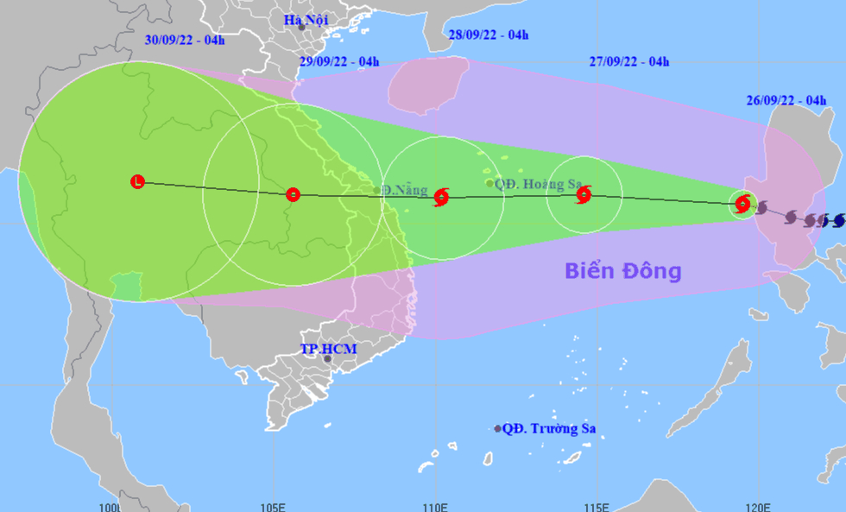
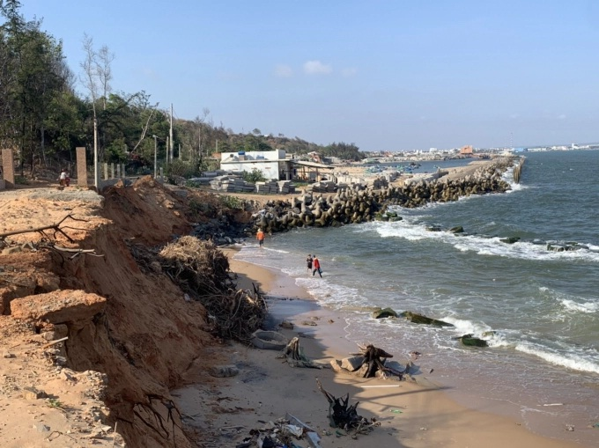
BÀI 3
Những thế mạnh và hạn chế của địa hình bờ biển và thềm lục địa đối với khai thác kinh tế
Du lịch biển Nha Trang
Cảng Hải Phòng
Bão đổ bộ vào Đà Nẵng
Sạt lở bờ biển ở Bình Thuận

Slide 30
BÀI 3
ẢNH HƯỞNG CỦA ĐỊA HÌNH ĐỐI VỚI SỰ PHÂN
HÓA TỰ NHIÊN VÀ KHAI THÁC KINH TẾ
Thế mạnh: khai thác và nuôi trồng thủy sản, làm muối, giao thông vận tải biển, khai thác năng lượng, du lịch biển.
Hạn chế: bão, cạn kiệt tài nguyên, ô nhiễm môi trường biển.
Ví dụ:
+ Thế mạnh: phát triển du lịch biển Nha Trang, phát triên giao thông vận tải biển: cảng Hải Phòng.
+ Hạn chế: bão đổ bộ vào Đà Nẵng, sạt lở bờ biển ở Bình Thuận.
c .Đối với địa hình bờ biển
5

Slide 31
2. Ảnh hưởng của địa hình đối với khai thác kinh tế
c. Đối với địa hình bờ biển
Thuận lợi: Phát triển du lịch biển, nuôi trồng
hải sản, xây dựng cảng biển đặc biệt là cảng nước sâu.
- Khó khăn: một số đoạn bờ biển bị mài mòn, sạt lở... gây bất lợi cho các hoạt động kinh tế.

Slide 32
LUYỆN TẬP
Vẽ sơ đồ thể hiện ảnh hưởng của địa hình đối với khí hậu và sinh vật hoặc đối với sông ngòi và đất của nước ta.

Slide 33
